Slide 1
Мультимедийное сопровождение лекционного занятия на тему: «Реабилитация детей с врождёнными аномалиями развития»
ПМ 05 Медико-социальная деятельность
МДК. 05.01 Реабилитация в педиатрии
Специальность 31.02.01 Лечебное дело 4 курс

Slide 2
План занятия:
1. Формулировка темы и ее мотивация.
2. Виды врожденных аномалий у детей
3. Врождённый вывих бедра, клиника и методы реабилитации
4. Врождённая мышечная кривошея, клиника и методы реабилитации
5. Врождённая косолапость, клиника и методы реабилитации
6. Пупочная грыжа, клиника и методы реабилитации
7. Закрепление изученного материала
8. Подведение итогов занятия

Slide 3
Виды врожденных аномалий у детей
Врожденный вывих бедра
Пупочная грыжа
Врожденная мышечная кривошея
Врожденная косолапость

Slide 4
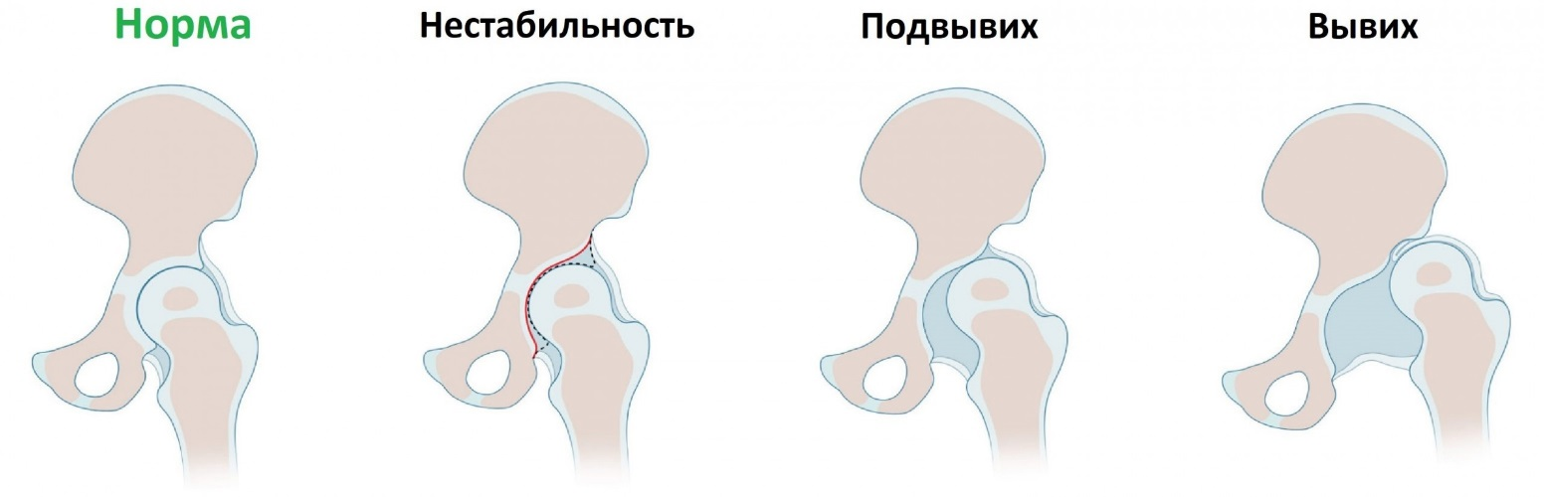
Врождённый вывих бедра
1. Наиболее частая деформация опорно-двигательного аппа­рата пороков развития
2. Встречается у 2—3 детей из каждой 1000 новорожденных (чаще у девочек)
3. Поражая преимуществен­но левый тазобедренный сустав
4. Отмечается недоразвитие всех составляющих элементов тазобедренного сустава

Slide 5
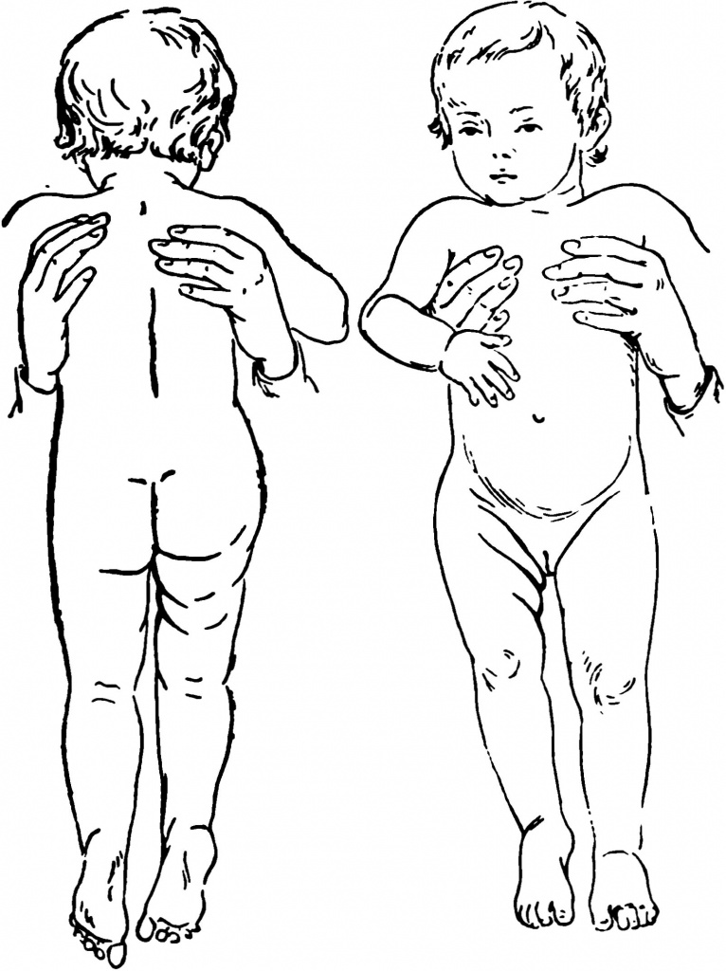
Клиническая картина при врожденном вывихе бедра
- проявляется с первых дней жизни
- ограничения пассивного отведения согнутых в тазобедренном и коленном суставе ног
- наличии симптома соскальзывания или «щелчка»
- асимметрии ягодичных складок и складок на внутренней поверхности бедра
- наружной ротации бедра со стороны вывиха
- лордозе поясничного отдела, атрофии ягодичных мышц
- в поздние сроки постановки диагноза отмечается укорочение конечности, позднее начало ходьбы и «утиная» походка (плавно переваливающаяся).

Slide 6
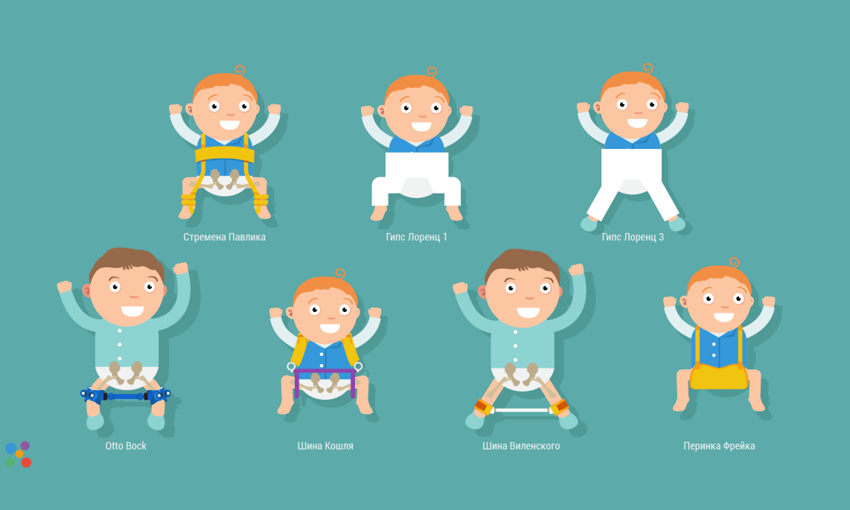
План реабилитации
Раннее начало с широкого пеленания в течение первых 3 месяцев
Лечении положением с помощью шин ЦИТО, Волкова, Виленского и др., гипсовой повязкой в течение 3—4 месяцев с общей длительностью воздействия от 1 до 3 лет. Цель данного метода лечения — щадящее постепенное восстановление формы сустава и длительная фиксация в положении максимальной коррекции
ЛФК, массаж

Slide 7
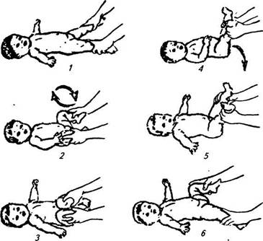
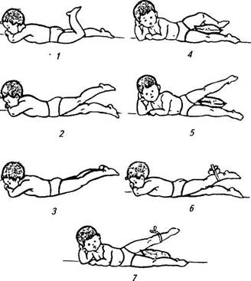
ЛФК при врождённом вывихе бедра
Основные упражнения при врожденном вывихе бедра для детей раннего возраста
Упражнения для тазобедренного сустава и укрепления ягодичных мышц после операции

Slide 8
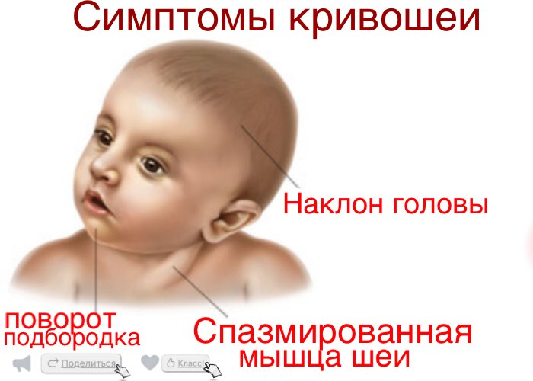
Врожденная мышечная кривошея (ВМК)
Врожденная мышечная кривошея — это неправильное положение головы, вызванное укорочением и функциональной неполноценностью одной из грудино-ключично-сосцевидных мышц в результате ее врожденного недоразвития или действия интранатальных повреждающих факторов, сопровождающееся вторичными изменениями шейного отдела позвоночника и костей черепа.

Slide 9
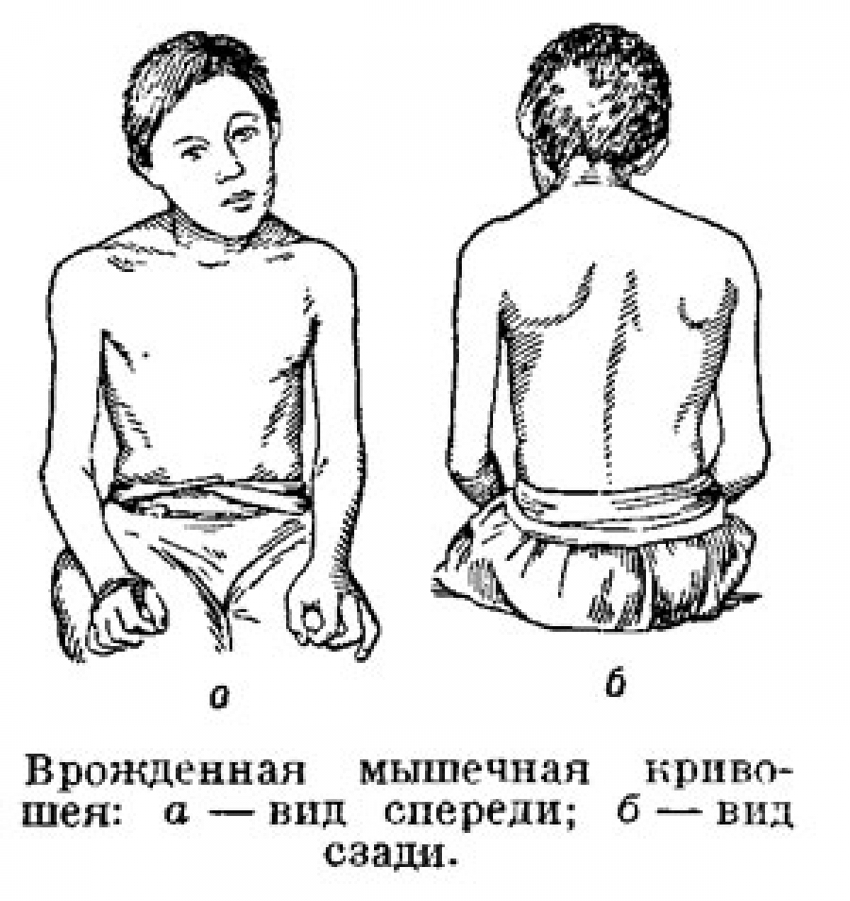
Клиника врожденной мышечной кривошеи
- голова наклонена в сторону пораженной мышцы и повернута в противоположную сторону
- надплечье и лопатка при выраженной кривошее на стороне поражения выше, затылок со здоровой стороны нередко скошен
- вторичные изменения ввиде асимметрия лица
- с ростом детей отмечаются сглаженность шейного лордоза, формирование патологического кифоза, отставание в росте тел позвонков за счет травмы ростковых зон, явления остеохондроза
- при декомпенсированных стадиях ВМК развивается сколиотическая болезнь.

Slide 10
План реабилитации при врожденной кривошее
1. При комплексном консервативном лечении детей проводят занятия ЛФК
2. Лечение положением с помощью воротника Шанца
3. Проведение массажа
4. Тепловых процедур на область поврежденной мышцы для подготовки к массажу и ЛФК
5. Диспансерное наблюдения совместно с ортопедом
6. При тяжелых повреждениях мышцы используют хирургическое лечение

Slide 11
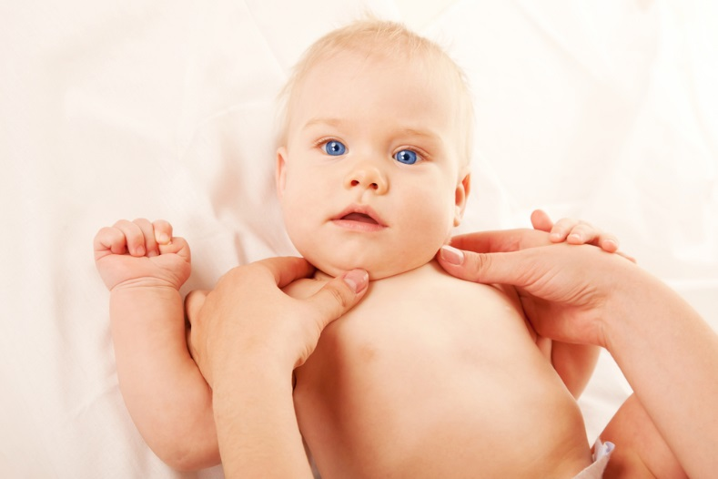
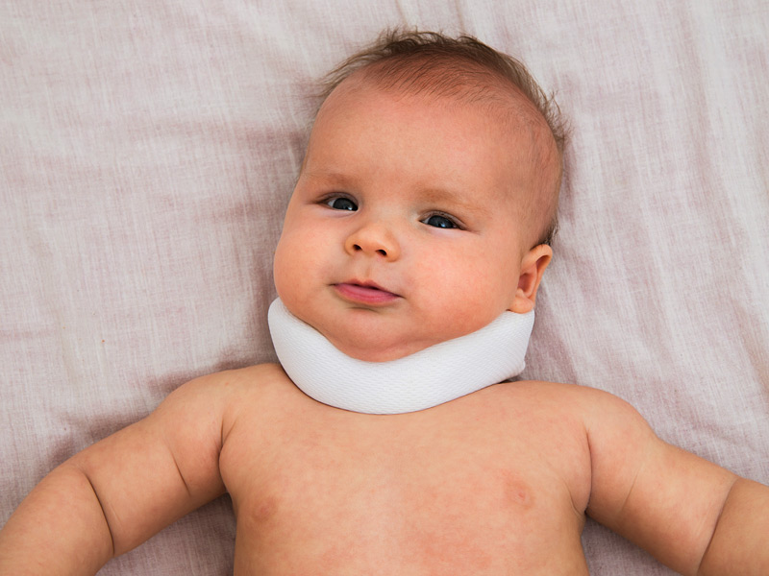
Методы реабилитации
Для решения поставленных задач используются: лечение положением, массаж, физические упражнения, упражнения в воде.
Лечение положением применяют 2—3 раза по 1,5—2 ч. в день, поскольку новорожденные дети и дети грудного возраста большую часть времени лежат или спят, это средство легко и эффективно в применении.
1. Затылок ребенка, лежащего на спине без подушки, укладывают в ватно-марлевое кольцо и придают голове правильное положение, надплечье удерживают с помощью мешочка с песком.
2. Ребенку в том же положении кладут под голову сложенную вчетверо толстую пеленку. При этом расположение кровати должно быть таковым, чтобы пораженная сторона была обращена к свету, игрушкам, звукам.
3. Независимо от положения ребенка используется картонно-ватно-марлевый воротник Шанца.

Slide 12
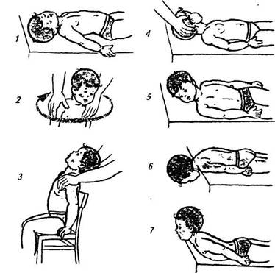
Основные приемы массажа
Массаж делают ребенку, лежащему на спине, стоя у его изголовья.
Массируют и пораженную и здоровую мышцы. При массаже больной стороны голова слегка повернута в сторону поражения для достижения наибольшего расслабления мышцы.
Приемы выполняют подушечками пальцев в направлении от уха к ключице.
На пораженной стороне используют приемы поглаживания, растирания и непрерывной вибрации.
На здоровой стороне используют те же приемы, но добавляют разминание и прерывистую вибрацию.

Slide 13
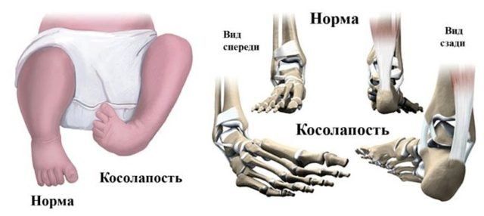
Врождённая косолапость
Косолапость — это стойкая приводяще-разгибательная контрактура стопы, вызванная врожденным нарушением развития голеностопного сустава и мышечно-связочного аппарата, его формирующего.
Больше всего подвержены патологическому процессу мышцы и связки. Отмечается недоразвитие и укорочение внутренней и задней группы связок и сухожилий сгибателей стопы. Больше-берцовая мышца укорочена, ее брюшко утолщено. Мышцы и сухожилия стопы расположены аномально, наблюдаются добавочные мышцы. Таранная кость выдвинута кнаружи и вперед.

Slide 14
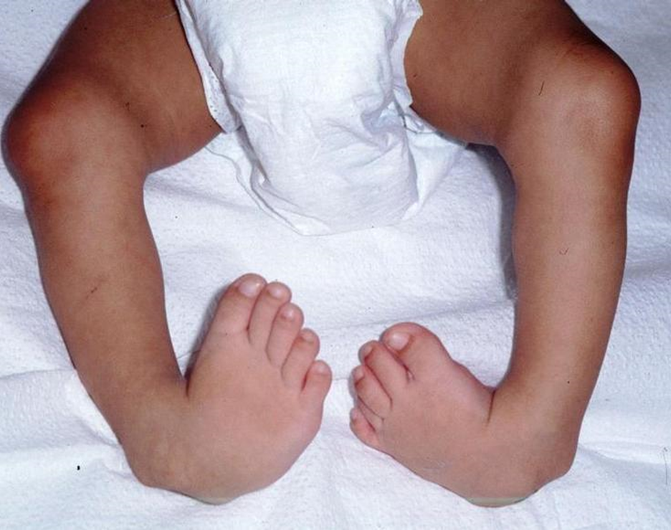
Клиническая картина косолапости
- опущение наружного и поднятием внутреннего края стопы (супинацией голеностопного сустава)
- положением подошвенного сгибания стопы (эквинус или конская стопа)
- приведением переднего отдела стопы (аддукция)
- образованием «натоптышей» на наружном крае стопы
- асимметрией объема средней трети голени
- снижением тонуса мышц (на больной ноге)

Slide 15
План реабилитации
Лечение ребенка должно начинаться сразу же после выписки из родильного дома и может быть консервативным и оперативным.
При легкой косолапости используются корригирующие бинтовые повязки, в других случаях — гипсовые повязки с последующей заменой гипсовыми лонгетами.
При значительных дефектах голеностопного сустава используют оперативное лечение.
Лечение положением обеспечивают возможность удержания патологически измененной стопы в корригированном положении, позволяя костям правильно фиксированной стопы расти и развиваться нормально.
физиотерапевтических процедур — влажные укутывания голени и стопы больной конечности (39—41 °С) в течение 25—30 мин (ежедневно или через день, курс 20—25 процедур). Электростимуляция пронаторов стопы в течение 10— 15 мин с прерыванием на 2 мин через каждые 3 мин воздействия (ежедневно, курс 15—25 процедур). Повторные курсы физиотерапии при развивающейся мышечной атрофии целесообразно проводить с перерывом в 2—3 месяца.

Slide 16
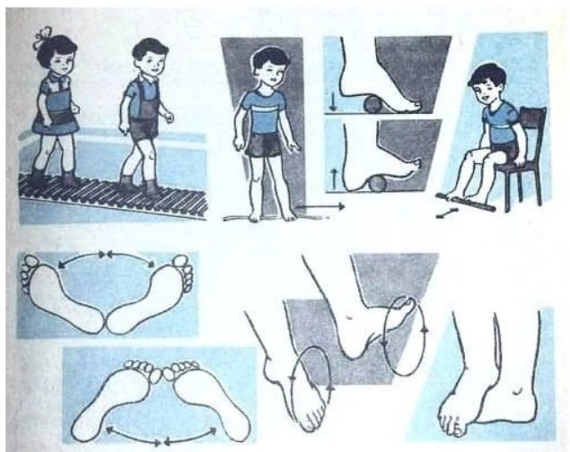
ЛФК при косолапости
1. Произвольная разминка
2. В положение сидя/стоя вращать стопами в разные стороны, перекатывать мячи разного диаметра, захватывать пальцами и перемещать мелкие предметы
3. Ходьба по специальным коврикам с неровной поверхностью

Slide 17
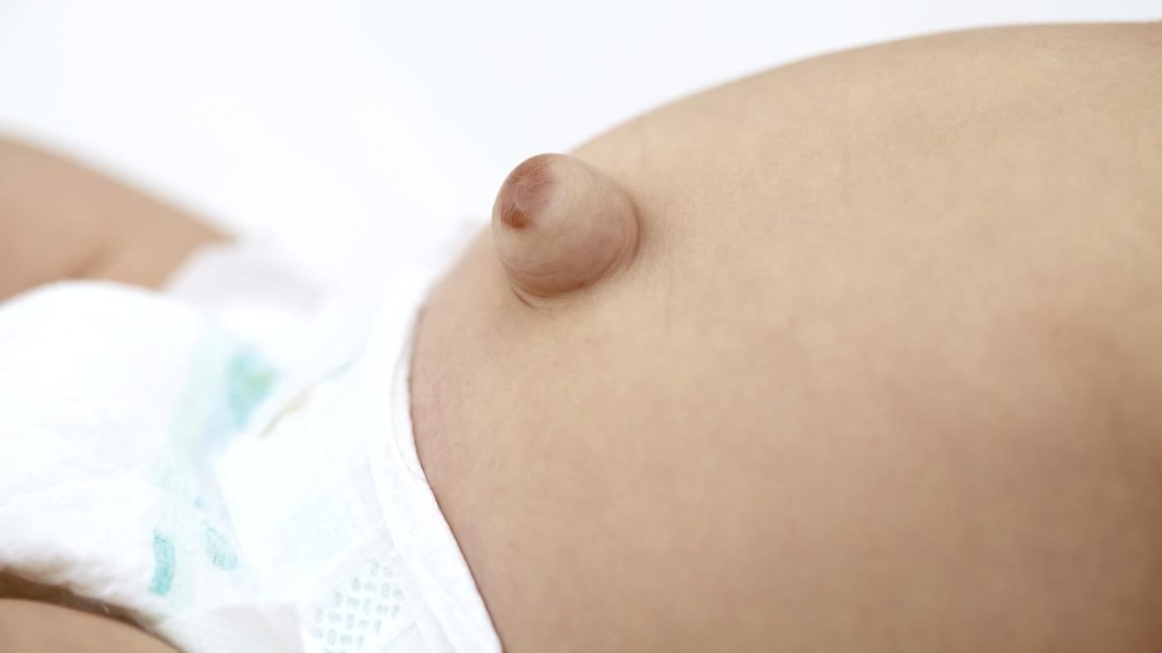
Пупочная грыжа
- врожденный дефект, причинами которого могут быть ослабленный мышечный тонус передней брюшной стенки, неполное замыкание пупочного кольца, внутриутробные аномалии развития брюшной стенки при длительном плаче ребенка, вследствие чего из пупочного кольца (над пупком) выходят подвижные внутренние органы (сальник, петли тонкой кишки).

Slide 18
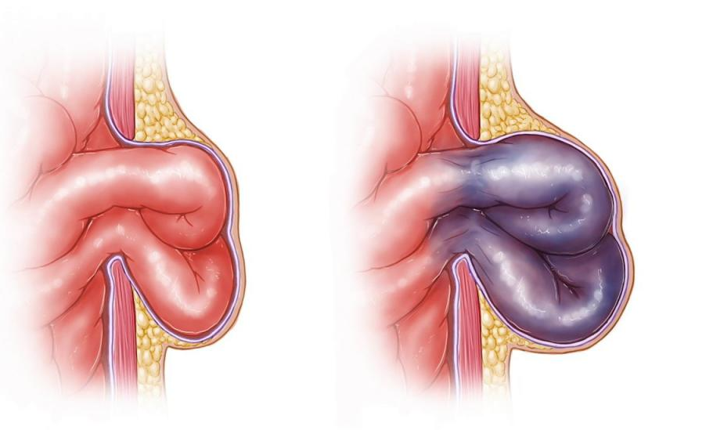
Клиническая картина пупочной грыжи
выпячивание кожи из пупочного кольца
при легком надавливании на данный участок ощущается «бульканье»
пупочная грыжа может быть округлой или продолговатой
в раннем возрасте грыжа легко вправляется и при постоянных занятиях ЛФК и массажем проходит бесследно
предрасположены ослабленные дети со слабовыраженным подкожным жировым слоем, гипотоничной мышечной системой
Осложнения грыжи

Slide 19
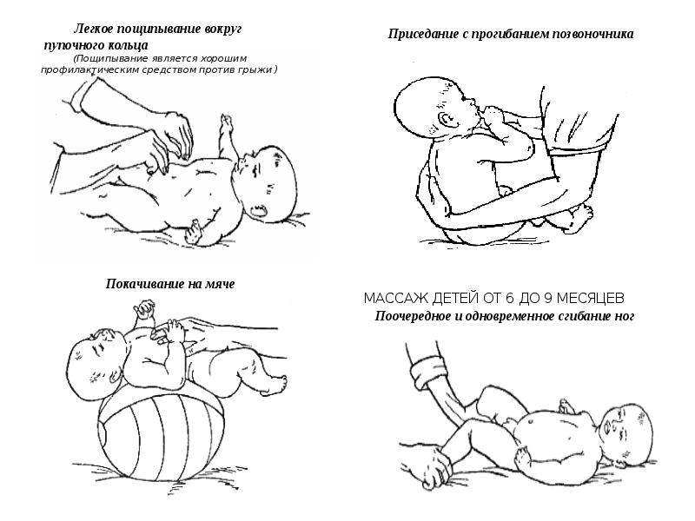
ЛФК при пупочной грыже
Задачи ЛФК при врожденной пупочной грыже:
- общеукрепляющее воздействие на организм ребенка
- укрепление мышечного корсета, особенно мышц брюшного пресса
- нормализация нервно-рефлекторной возбудимости для предупреждения повышения внутрибрюшного давления
- поддержание психомоторного развития на соответствующем возрастном уровне.

Slide 20
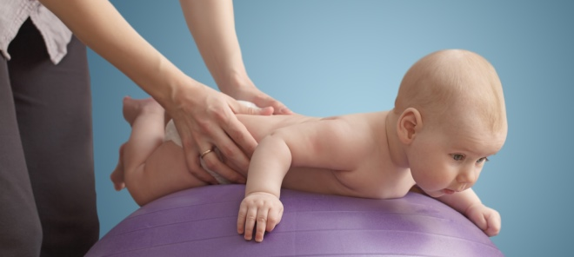
Лечение положением
лежа на животе используется как во время сна, так и в период бодрствования, уменьшает боли в животе (так как способствует отхождению газов), увеличивает возможность активных движений конечностями и туловищем, препятствует выпячиванию грыжи. Общий массаж начинают со 2—3-й недели жизни ребенка. Приемы выполняются легко и безболезненно, не вызывая плача у ребенка. Перед использованием специальных приемов грыжу обязательно вправляют легким надавливанием пальцев одной руки, утапливая ее, пока другая выполняет приемы.

Slide 21
Контроль знаний
Задание№1
Сформулируйте ответы на вопросы:
Перечислите основные причины врожденный аномалий развития.
Назовите наиболее часто встречающиеся пороки.
Основные методы реабилитации, используемые при консервативном лечении аномалий развития.
Задачи методов реабилитации и пути их достижения.

Slide 22
Задание №2
Инструкция: отметьте правильный ответ
1. Реабилитация врожденных аномалий проводиться:
А) После подтверждения диагноза
Б) Сразу после рождения
В) В течении всей жизни ребенка
Г) В раннем возрасте

Slide 23
Задание №3
Инструкция: дополните.
1.Врожденный вывих бедра- это аномалия развития _____________ при которой нарушается функция______________, приводящая к_________________
2. Лечение положением при врожденной кривошее направлено на _______________, что позволяет проводить _________________________________
3. При врожденной косолапости в план реабилитации входят _________________________________________________________________________

Slide 24
Список источников и литературы
Руководство по физиотерапии и физиопрофилактике детских заболеваний. - М.: Медицина, 2016. - 384 chttps://sinref.ru/000_uchebniki/04600_raznie_2/387_fizicheskaya-reabilitaciya-2005/040.htm - реабилитация детей с врождёнными пороками развития
https://lektsia.com/2x28da.html - реабилитация детей с врожденными аномалиями развития
https://pandia.ru/text/80/312/1360.php - реабилитация детей перенесших внутриутробные инфекции с формированием пороков развития
https://childage.ru/zdorove/zdorove-rebenka/kosolapie-u-detey-lechenie-uprazhneniya.html - Косолапость у детей: лечение, упражнения

